Slide 1


Conventional and contemporary approaches used in text to speech synthesis: a review
文本到语音合成中使用的传统和现代方法：综述
2023年10月27日
朱涛

Slide 2
目录
01.
引言
02.
语音合成技术的分类
03.
用于评估TTS性能的指标
04.
更具挑战性的TTS
05.
采用深度学习的最新TTS技术

Slide 3
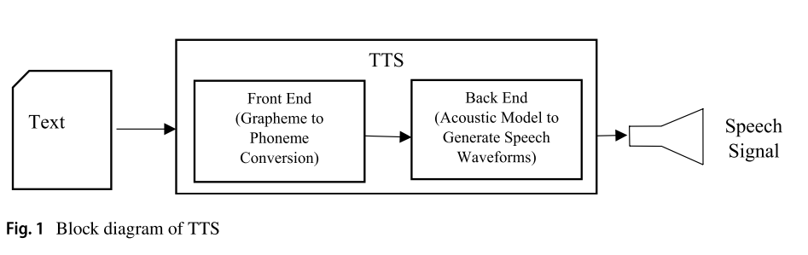
1.引言
现如今，speech synthesis（语音合成）或text to speech（TTS，文本到语音）在语音处理领域越来越受欢迎。它是系统从书面文本生成类似人类自然语音的能力。

Slide 4
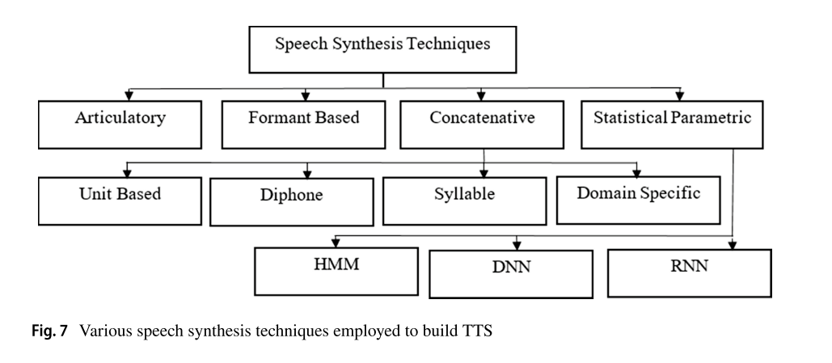
2.语音合成技术的分类
Articulatory synthesis （发音合成）
发音合成方法是一种合成语音波形的方法，它基于自然人类语音生成系统，包括数字模拟声道内的空气流动和其中发生的发音活动。
这种类型的合成能够产生非常易懂的语音，但它缺乏自然感。生成的波形听起来像机器人。
因为用于模拟自然人类语音生成系统的数据传统上是从二维X射线分析中获得的，因此在准确模拟发音方面存在困难。

Slide 5
2.语音合成技术的分类
Formant synthesis （共振峰合成）
共振峰语音合成是过去使用的一种基于规则的语音合成方法。共振峰合成的声学模型使用了各种语音参数,如声源的发声程度、基本频率(f0)、格式频率及其振幅。
它可以生成高可辨识度的语音,但语音不够自然,听起来像机器人。这是因为它所依据的语音模型过于简化,未能充分反映语音的复杂特性。

Slide 6
2.语音合成技术的分类
Concatenative speech synthesis （串联语音合成）
串接合成法又称作基于语料库的合成方法,是目前应用最广泛的语音合成技术之一。其基本原理是从预先记录的大规模语音数据库中,选择合适的语音片段拼接起来,生成目标语音。
优点是可以合成高质量、接近真人发音的语音。但需要大量语音数据,且只能合成已有的发音风格。

Slide 7
2.语音合成技术的分类
Unit Based: 基于单元的串接合成。它把预先录制的语音片段分割成不同的语音单元,如音素、音节、词等,存储在数据库中。合成时从中选择匹配的单元进行拼接。
Diphone: 使用双音素，这是由两个相邻音素组成的语音单元。这些双音素包含了从一个音素到另一个音素的音色变化，使得语音合成更加自然。
Syllable:基于音节的串接合成。直接使用音节作为基本单元,可以减少单元数据库大小,但语音质量降低。
Domain Specific: 特定领域的串接合成。收集与某一特定领域相关的语音数据,用于生成该领域的语音输出。

Slide 8
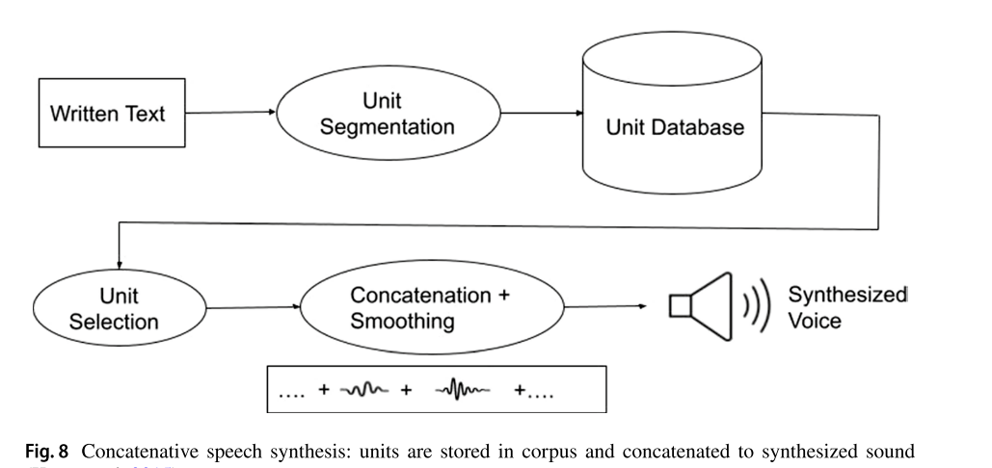
Concatenative speech synthesis （串联语音合成）

Slide 9
2.语音合成技术的分类
Statistical parametric speech synthesis （统计参数语音合成）
统计参数语音合成是利用统计模型合成语音的方法。
主要思路是先从语音数据库中提取语音的参数特征,如基频、频谱等,然后建立统计模型来模拟这些参数之间的关系。
在合成新语音时,通过统计模型生成语音参数,再由声码器转化为语音波形。

Slide 10
2.语音合成技术的分类
Hidden Markov model （隐马尔可夫模型）
使用隐马尔可夫模型对各种语音参数进行建模。在训练阶段使用各种语音参数，然后在合成阶段生成语音波形。
基于单元的语音合成通过将存储在巨大的语音记录数据库中的声学单元连接在一起来产生高质量的语音。但其局限性在于，它产生的阅读风格的言语在风格上是相同的，没有任何表情。
需要具有不同风格的大型录音数据库，这使得这种方法非常耗时且效率低下。为了改变各种语音参数，一种基于语音参数的隐马尔可夫模型的统计参数语音合成方法被用来生成具有不同说话风格的语音。

Slide 11
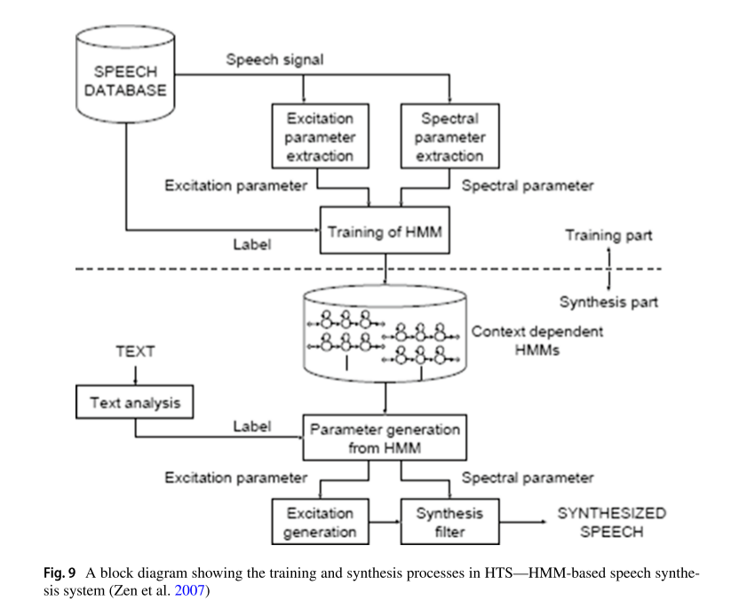
HMM

Slide 12
2.语音合成技术的分类
Deep neural network （深度神经网络）
深度神经网络（DNN）是一种前馈神经网络，其在输入层和输出层之间具有许多隐藏层。每一层的值通过使用非线性激活函数的加权输入向前传播到下一层。DNN用于解决回归和分类问题。
基于HMM的合成的主要局限性是声学建模的不准确性，即参数方法中使用的统计平均过程生成平滑的语音轨迹，导致语音低沉，以及错误地提取音高信息。

Slide 13
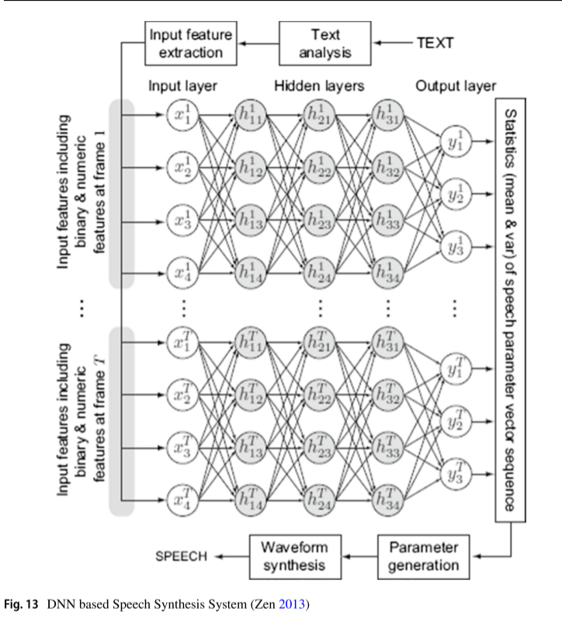
DNN

Slide 14
3.用于评估TTS性能的指标
（1）客观测试指标
Itakura‑Saito measure：计算了两个语音信号之间的平均谱距离。它的主要目的是测量合成语音与原始实际语音之间的差异，以评估合成语音的质量。
Gross pith error (GPE)：是一种用于评估语音合成系统性能的指标，它用于测量自然语音和合成语音中相对音高值大于设定阈值的帧的比例。
Voiced/unvoiced (V/UV) error rate (音声/非音声 错误率)：是衡量错误的音声/非音声决策占总帧数的比例的度量标准，通常以百分比表示。例如，如果在合成语音中，有100帧被标记为音声，但其中有5帧实际上是非音声，那么V/UV错误率就是5%（5帧错误标记 / 100帧总数 x 100%）。
（2） 主观测试指标
Mean opinion score (MOS,平均意见得分)：MOS是一种主观评估语音质量的方法，通过听众对合成语音进行评分，以评价其质量。问卷调查通常包括评价总体印象、听力努力、发音准确性、语速、发音清晰度和声音愉悦度等方面的内容。评分范围通常从0（质量差）到5（接近自然人类语音质量）

Slide 15
4.更具挑战性的TTS
（1） 表达式TTS
表达式TTS，也称为具有情感表达的TTS，旨在丰富合成语音的表达能力，以传达不同的情感和语气。这种技术涉及以下几个方面：
情感标签： 通过引入情感标签，合成的语音可以明确表达不同情感，如快乐、悲伤、愤怒等。这使得TTS系统能够更好地满足用户的情感需求。
情感描述符： 情感描述符是一种方式，通过它可以将情感信息嵌入到语音合成过程中。这些描述符捕捉了语音的情感特征，如语速、音调等，从而使合成语音更富有情感。
控制向量： 控制向量用于调整合成语音的情感表达。这些向量包含情感相关的参数，允许用户自定义合成语音的情感风格

Slide 16
4.更具挑战性的TTS
（2）多扬声器、多语言TTS
多扬声器、多语言TTS是指TTS系统能够支持多个不同的说话人声音，并且可以在多种语言之间进行切换。这方面的技术包括以下内容：
共享音素集： 多扬声器TTS使用共享音素集，以确保不同说话人的声音能够在同一模型下合成。这降低了系统的复杂性，同时提供了更多声音选择。
说话人嵌入向量： 通过引入说话人嵌入向量，TTS系统可以在不同说话人之间切换，从而为用户提供多种声音选择。
多语言支持： 多语言TTS系统使用IPA（国际音标）等技术，以便在不同语言之间切换。这提高了系统的多语言适应性，适用于不同文化和语言环境。

Slide 17
5.采用深度学习的最新TTS技术
WaveNet：是由Google DeepMind于2016年推出的，它实现了端到端的语音合成。它是一个完全自回归和概率模型。WaveNet生成的合成音声具有自然的音质。它采用深度卷积神经网络（CNN）模型，使用语音录音进行训练。
Tacotron：是一种端到端语音合成方法，类似于WaveNet，于2017年推出。它采用了类似WaveNet的生成模型来进行语音合成。Tacotron通过一个<文本，音频>对来进行训练，其模型使用随机初始化。它使用seq2seq模型将文本映射到mel频谱图，然后使用Griffin-Lim算法估计缺失的相位信息，因为mel频谱图不包含相位信息。Tacotron可以应用于几乎所有语言，因为它以字符为基本单位进行语音合成。
Tacotron 2：是Tacotron的增强版本，由Google于2018年发布。它结合了CNN和RNN以合成高质量的自然语音。该模型从文本生成mel频谱图，然后使用修改过的WaveNet声码器从基于频率的mel频谱图生成时域语音波形。

Slide 18
谢谢聆听

